Slide 1
简述元数据标准体系及其在北京大学数字图书馆中的应用
冯项云
2002年11月

Slide 2
主要内容
简述元数据标准体系
元数据标准体系的实践
数字图书馆标准规范的建设与发展

Slide 3
一、元数据标准体系的建立
元数据：
  关于数据的数据
  狭义元数据：描述信息对象内容
  广义元数据：揭示信息系统各层次的内容

Slide 4
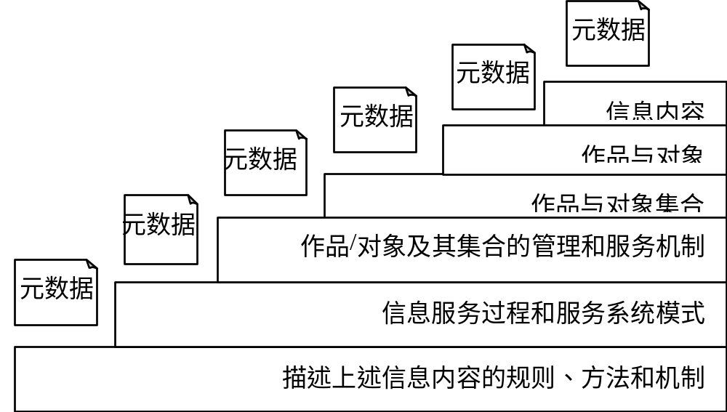
元数据标准体系
一次文献
二次文献
（描述元数据）
三次文献
与系统相关的元数据
－引自张晓林《元数据研究与应用》

Slide 5
元数据标准体系 Cont.
自1999年9月以来，北京大学数字图书馆研究所在元数据项目方面的工作：
  描述元数据
  管理元数据

Slide 6
元数据标准体系 Cont.
描述元数据
  中文元数据标准框架
  专门对象元数据标准
  著录系统

Slide 7
元数据标准体系 Cont.
中文元数据标准框架
  2000年12月完成，2001年7月修订
  http://www.idl.pku.edu.cn/5/page.htm

Slide 8
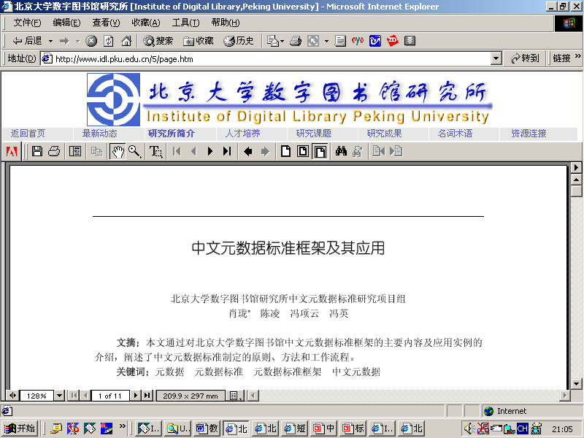

Slide 9
元数据标准体系 Cont.
中文元数据标准框架
  方法论
    元数据标准制定的原则
    元数据功能
    元数据结构及核心元素集（基本格式）
    元数据的语义定义规则及语法结构
    （扩展规则及描述机制）
    元数据标准设计的工作流程
    中文元数据应用的相关规则

Slide 10
元数据标准体系 Cont.
核心元素：各类对象通用，与
DC
保持
个别元素
一致，易于交换。
本地核心元素：本馆各类对象通用，馆
本
地
核心元素
内保持一致。
核心元素
个别元素：某一类对象使用，不用于交
换。

Slide 11
元数据标准体系 Cont.
基于专门数字对象的元数据标准
  古籍元数据标准（第4版）
  拓片元数据标准（第6版）
  舆图元数据标准（第1版）
  学位论文元数据标准（第2版）
  人物元数据标准（第1版）
  电子图书元数据标准（教学参考书）（第1版）
  网络资源元数据标准（第1版）
  其它

Slide 12
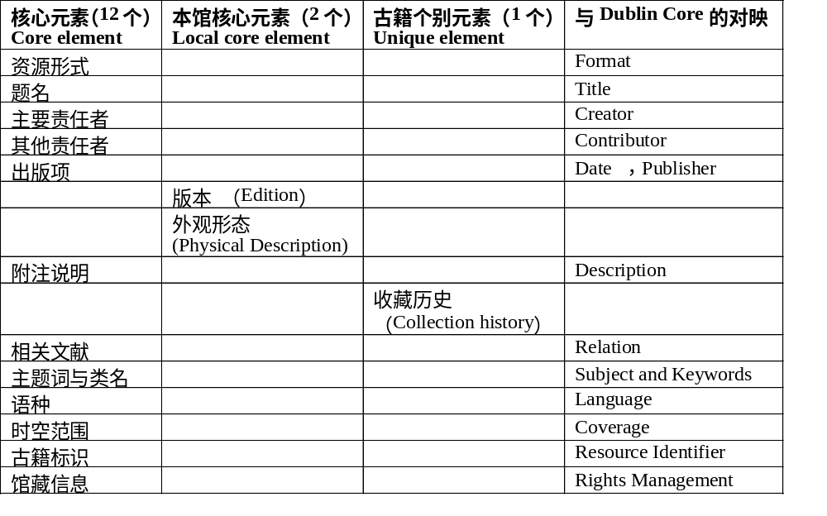
古籍元数据标准

Slide 13
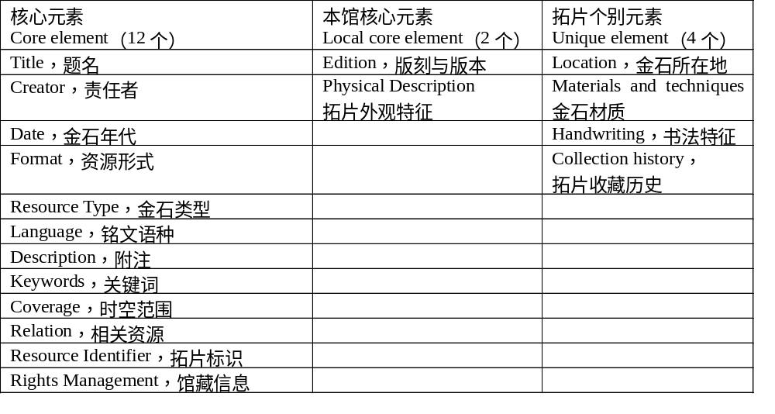
拓片元数据标准
Notes:
著录对象，著录对象之间的关系，著录单位

Slide 14
拓片元数据标准
制订过程中遇到的问题
著录对象确定
著录对象的属性，以及各个实体之间的联系
元素取舍，定义引用

Slide 15
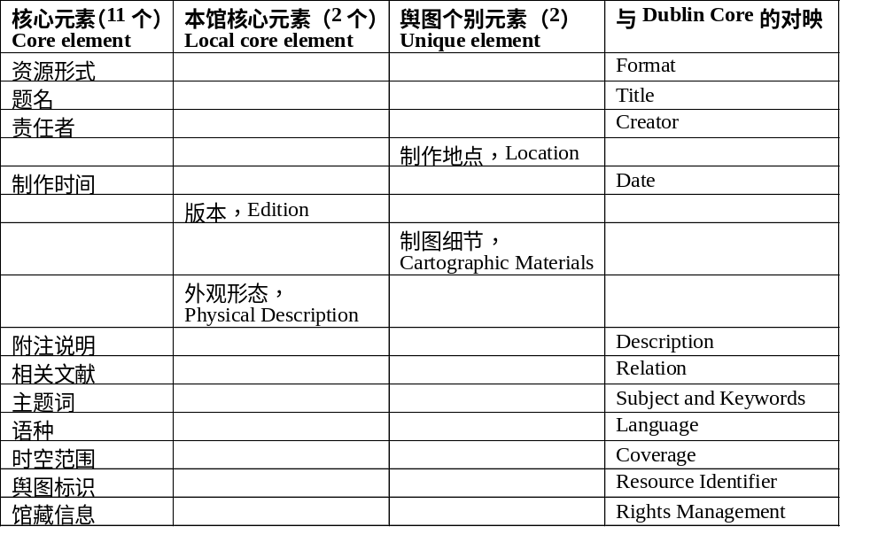
舆图元数据标准

Slide 16
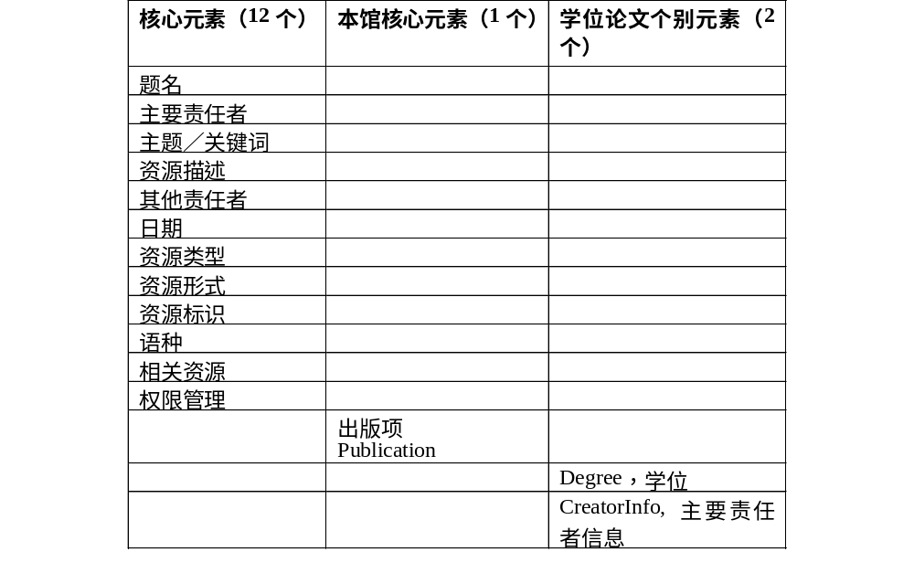
学位论文元数据标准
Notes:
与NDLTD标准保持一致，并参照了UMI学位论文元数据

Slide 17
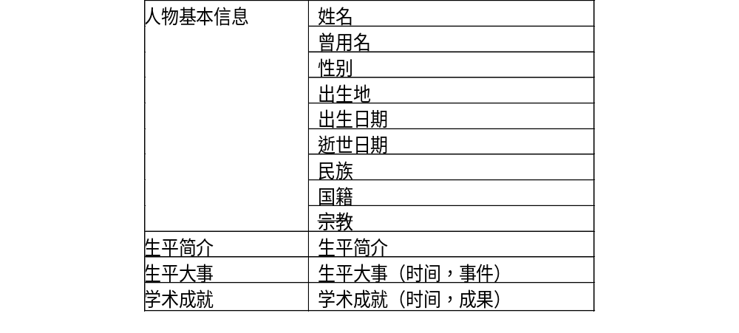
人物元数据标准

Slide 18
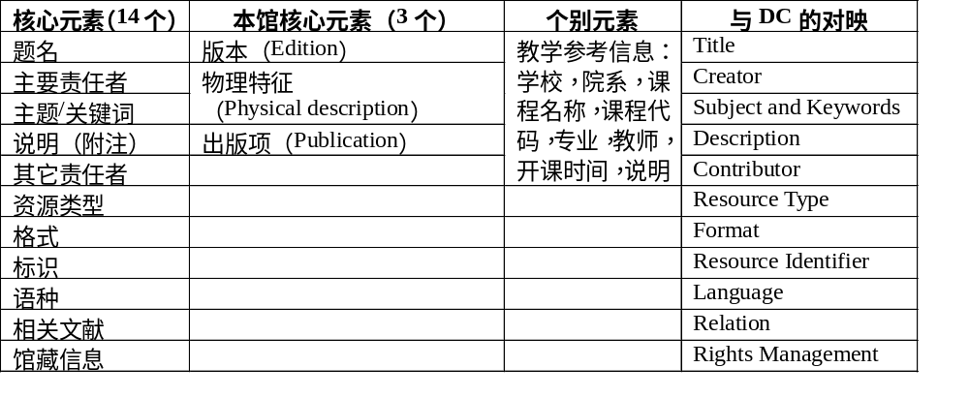
电子图书（教参）元数据标准

Slide 19
资源集合元数据标准
资源集合的定义
资源集合元数据
  资源集合的属性
  资源集合的服务
  订购资源集合的合同信息

Slide 20
元数据标准体系的实践
著录系统
  实验系统
  正式应用系统

Slide 21
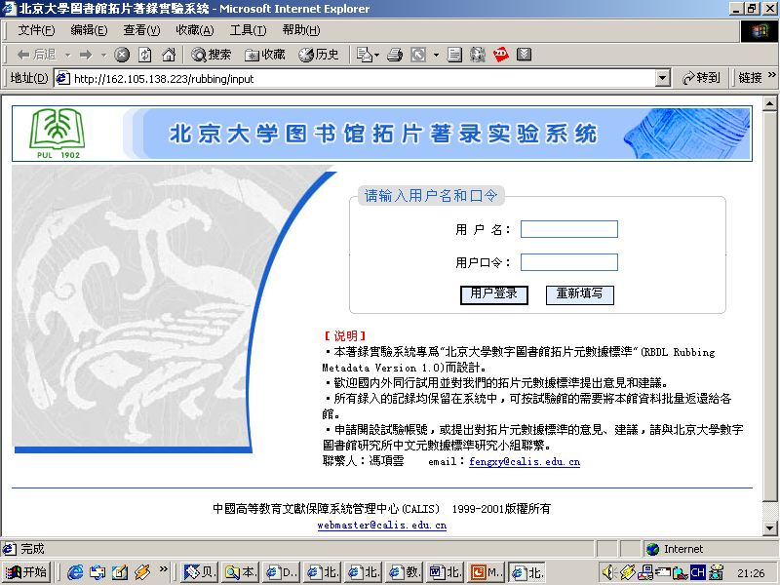
拓片著录系统

Slide 22
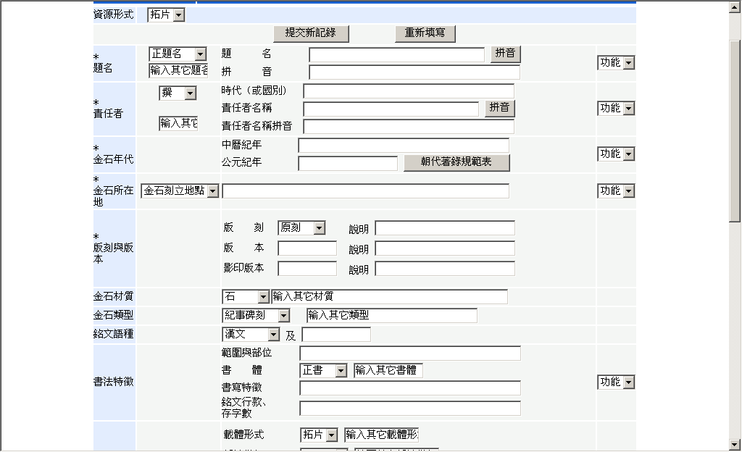
著录界面

Slide 23
元数据标准体系的实践
拓片元数据标准方案制订过程
拓片著录系统
  近20，000条数据
  参加试验单位：
    中国科学院文献情报中心
    中山大学图书馆
    上海图书馆
    台湾中央研究院历史语言所
    国家图书馆
    辽宁图书馆
    北京大学图书馆

Slide 24
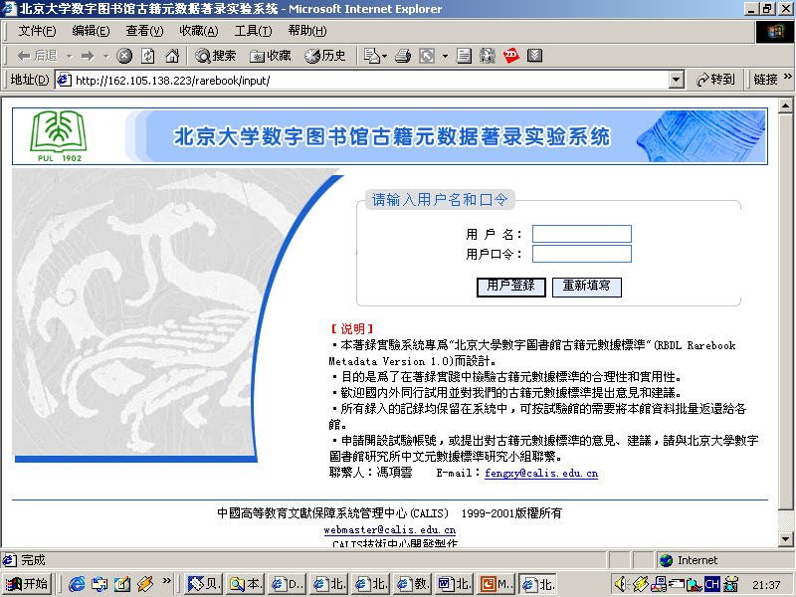
古籍著录系统

Slide 25
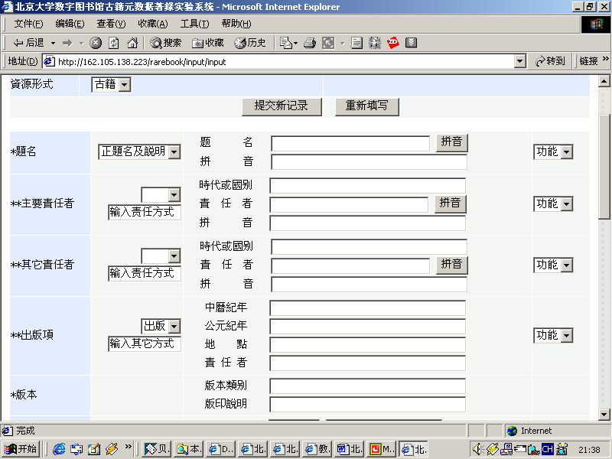
著录界面

Slide 26
元数据标准体系的实践
古籍著录系统
  22，000条数据
  参加试验单位：
    中国科学院文献情报中心
    复旦大学图书馆
    辽宁图书馆
    台湾中央研究院计算中心
    台湾中央图书馆
    北京大学图书馆

Slide 27
元数据标准体系的实践
其它著录系统
  学位论文系统编目模块
  教学参考书系统：Unicorn系统编目模块
  等等。

Slide 28
元数据标准体系的实践
管理元数据
  基于OAIS模型的设计开发试验
管理元数据的功能
  权限管理
  描述数字对象的构成

Slide 29
基于元数据标准体系的数字图书馆建设
数字图书馆建设
  单馆模式
    资源建设（自建资源，外部资源）
    标准规范建设
    软硬件支撑系统建设
    整合
    服务体系建设
    人力资源建设
  多馆模式
    数字图书馆体系建设

Slide 30
基于元数据标准体系的数字图书馆建设
单馆模式的数字图书馆建设
  北京大学数字图书馆
    与元数据相关的数字图书馆建设项目

Slide 31
数字图书馆系统结构
用户认证
名称解析
注册系统
电子商务
门户网站
其它服务
服务层
检索服务，获取服务
存取层
数据仓库，索引数据库，对象数据库
存档层
数字化，获取（采访），编目
加工层

Slide 32
基于元数据标准体系的数字图书馆建设
基于元数据标准体系的数字图书馆项目
  北京大学古文献数字特藏
  北京大学学位论文数据库（文摘/全文）
  北京大学教学参考书数据库（文摘/全文）
  北大人物数据库：北大名师
  北大档案
    热点话题（文摘/全文）
    视频点播（多媒体）
  北大图书馆新书：新书导读（文摘）

Slide 33
基于元数据标准体系的数字图书馆建设
基于元数据标准体系的数字图书馆项目
  北京大学古文献数字特藏
    2000年9月开始启动
    资源：古籍善本，拓片，舆图，敦煌卷子，家谱、方志等。

Slide 34
二、基于元数据标准体系
的数字图书馆建设
基于元数据标准体系的数字图书馆项目
  北京大学学位论文数据库（文摘/全文）
    网络环境中的采集、编目、保存、使用和共享
    索引/文摘30，000种，全文4，000篇
    旧论文回溯

Slide 35
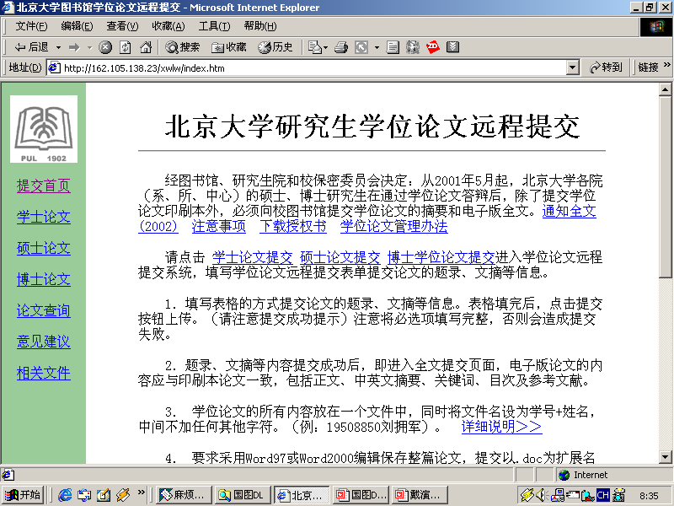
学位论文提交

Slide 36
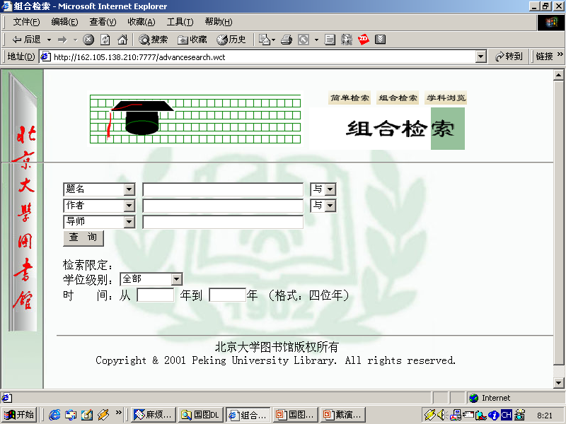
学位论文检索

Slide 37
二、基于元数据标准体系
的数字图书馆建设
基于元数据标准体系的数字图书馆项目
  北大人物数据库：北大名师
  以曾在北大工作、学习过的名家名师的捐赠物为对象，包括这些名人的传记、照片、著作、录音录像等资料。
  特藏积累了大量的文本、图象及视音频数据，并提供检索和浏览等功能。

Slide 38
二、基于元数据标准体系
的数字图书馆建设
基于元数据标准体系的数字资源整合
  北京大学实验数字图书馆
    资源整合
    服务整合

Slide 39
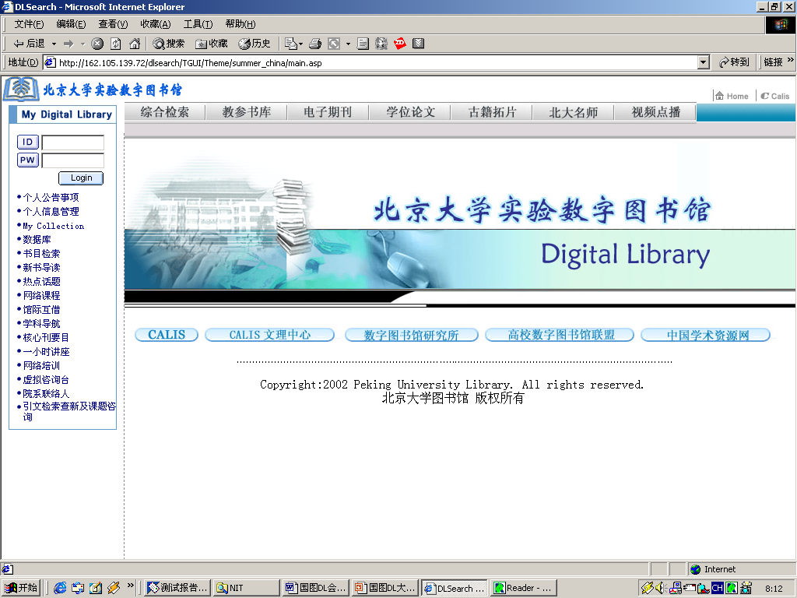

Slide 40
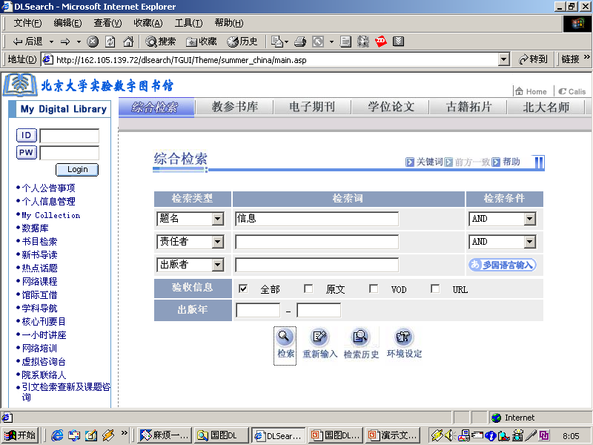
检索
服务

Slide 41
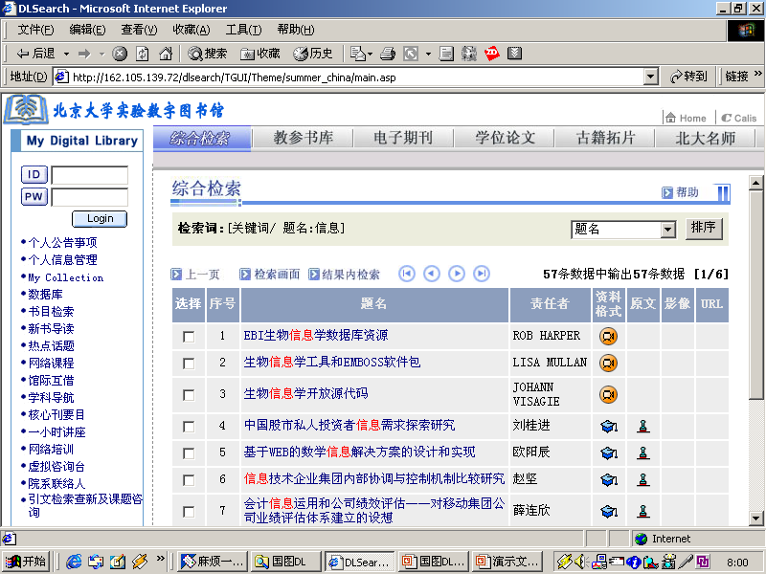
多媒体资料
学位论文

Slide 42
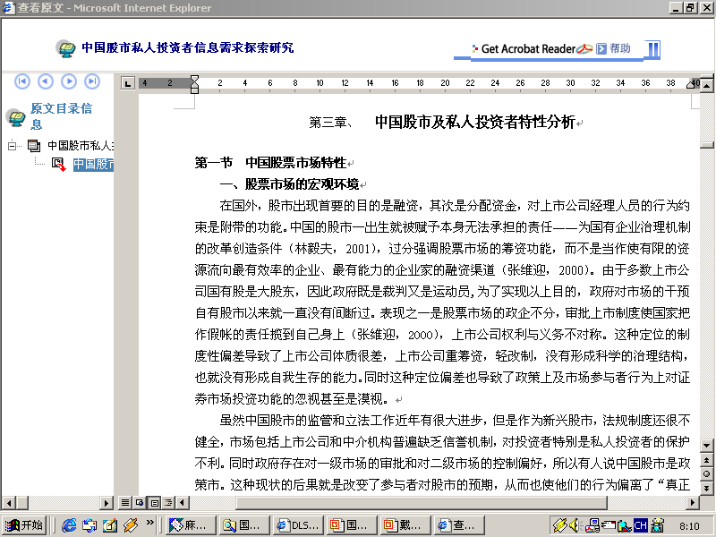
学位论文全文

Slide 43
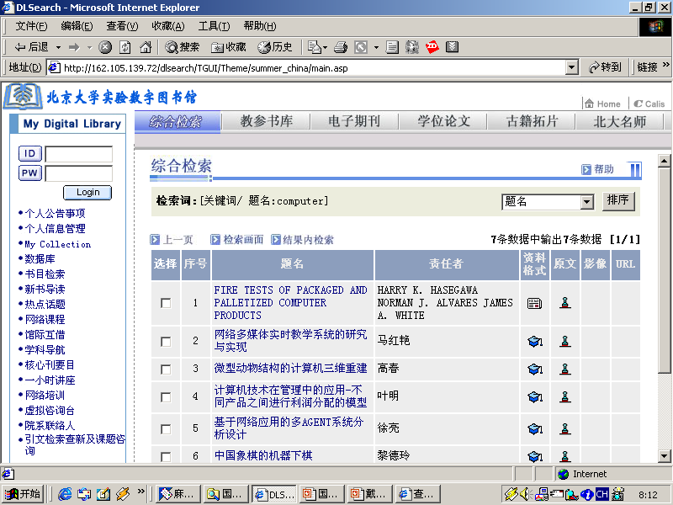
电子期刊

Slide 44
谢谢大家！

